Slide 1

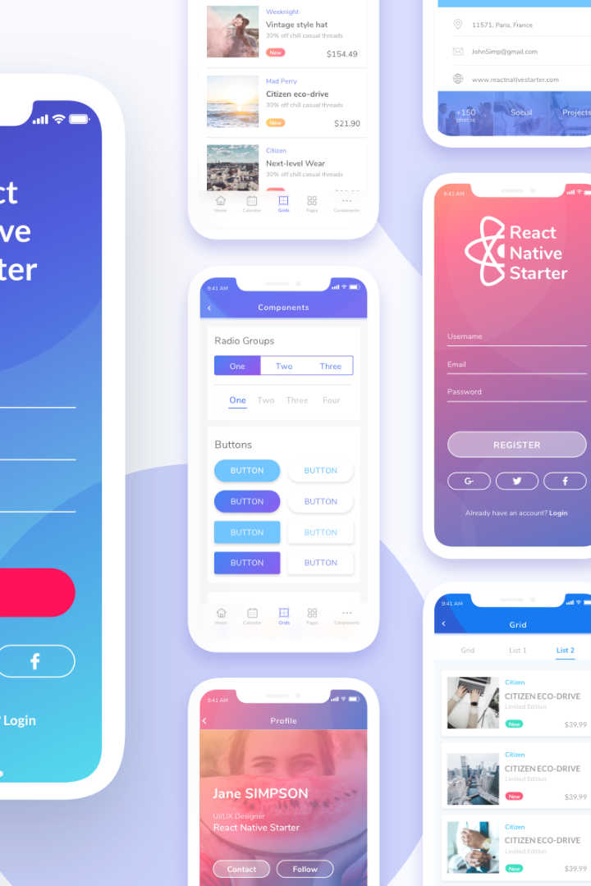
AGENDA DE TAREFAS EM REACT NATIVE
Este projeto tem como objetivo a criação de um aplicativo móvel que permita aos seus usuários organizar e gerenciar suas tarefas de forma prática e eficiente. A aplicação será desenvolvida como parte do curso de Programação De Dispositivos Móveis, no 8º período de Engenharia da Computação e servirá como forma de desenvolvimento e aprendizado prático para o desenvolvimento de aplicativos móveis, nesta ocasião com React Native.

Slide 2

React Native
O React Native é um framework de código aberto que permite o desenvolvimento de aplicativos móveis multiplataforma usando JavaScript e React. Suas principais características e benefícios incluem o desenvolvimento multiplataforma, interface de usuário nativa, hot-reloading, uma grande comunidade, reutilização de código, bom desempenho, suporte a terceiras plataformas, atualizações rápidas e desenvolvimento eficiente. Ele é uma escolha poderosa para criar aplicativos móveis eficientes e nativos para iOS e Android, compartilhando a maior parte do código entre as plataformas..

Slide 3

Benefícios do uso de React Native
React Native é uma escolha sólida para o desenvolvimento de aplicativos devido à economia de tempo e recursos, experiência de usuário nativa, reutilização de código entre iOS e Android, suporte à rápida iteração, grande comunidade, integração com módulos nativos, suporte a terceiras plataformas, atualizações rápidas e desenvolvimento eficiente. É uma solução eficaz para criar aplicativos multiplataforma de alta qualidade.

Slide 4

Desenvolvimento de Aplicativo
O processo de desenvolvimento com React Native envolve:
1. Configuração do ambiente.
2. Inicialização do projeto.
3. Criação de componentes reutilizáveis.
4. Gerenciamento de estado com React Hooks.
5. Implementação de funcionalidades, como navegação.
6. Testes e depuração.
7. Construção e implantação.
8. Manutenção contínua do aplicativo.

Slide 5

Objetivos
Objetivos Funcionais:
Os usuários poderão ser capazes de se cadastrar e fazer login em suas contas.
Os usuários poderão criar novas listas de tarefas.
Cada lista de tarefas deve permitir a inclusão de itens, incluindo nome, quantidade, preço e categoria.
Os usuários poderão visualizar, editar e excluir itens de suas listas de tarefas
Objetivos principais:
Desenvolver um aplicativo móvel em React Native que permita aos usuários criar, visualizar, editar e excluir itens de compra.
Implementar um sistema de categorização de itens de compra para facilitar a organização.
Oferecer autenticação de usuário para manter as listas de tarefas privadas.
Facilitar a interação dos usuários por meio de uma interface de usuário simples e prática.
Os itens devem ser categorizados para facilitar a organização (ex: alimentos, produtos de higiene, eletrônicos, etc.).
O aplicativo deve fornecer uma pesquisa rápida de itens em uma lista de tarefas.

Slide 6
Conclusão
O desenvolvimento do projeto será uma oportunidade para aplicar conceitos e habilidades adquiridos ao longo da matéria e de certa forma ao longo de todo o curso de engenharia da computação e fornecerá uma experiência prática para os alunos na criação de aplicativos móveis com React Native, organização de projetos e trabalho em equipe.

